Slide 1


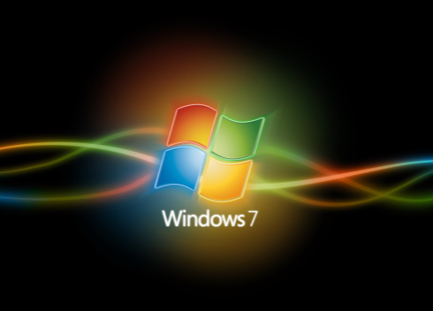

Slide 2
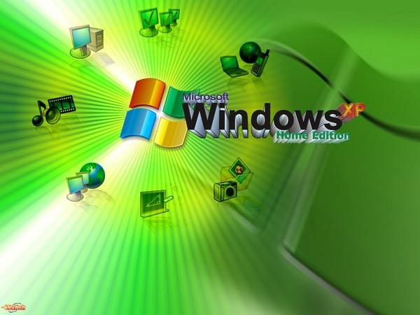
Графический интерфейс операционных систем и приложений

Slide 3
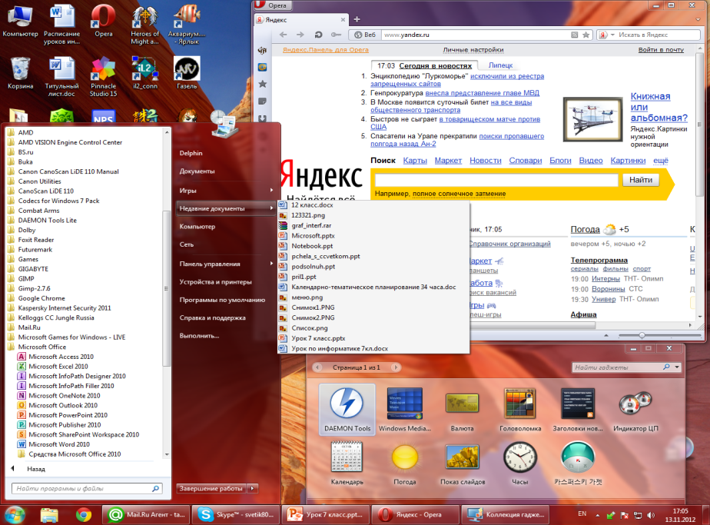
Графический интерфейс позволяет осуществлять взаимодействие человека с компьютером в форме диалога с использованием окон и меню.

Slide 4
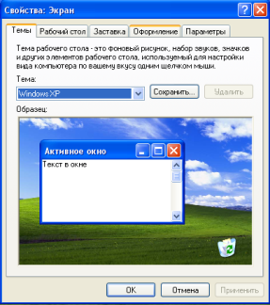
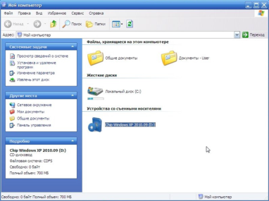
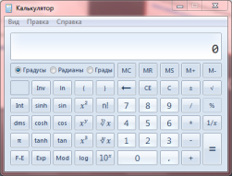
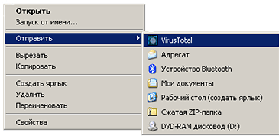
Диалоговые окна
Окна папок и приложений
Контекстные меню

Slide 5
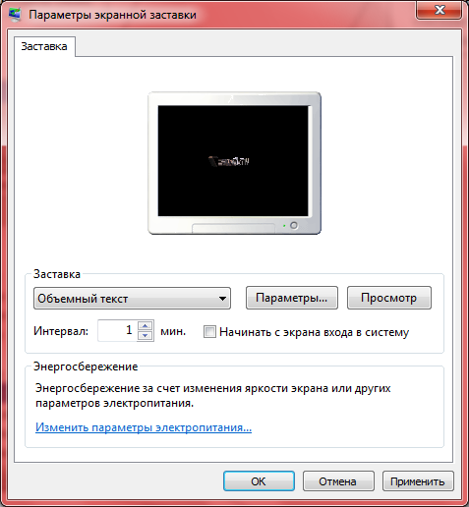
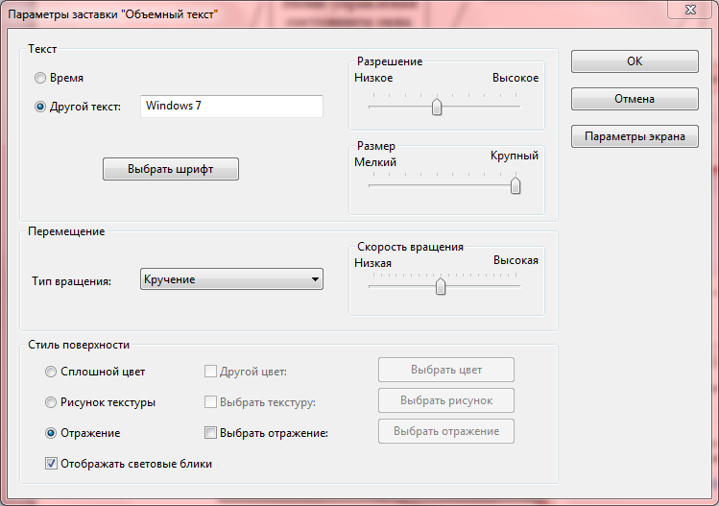
Диалоговые окна
Управляющие элементы:
Кнопка – обеспечивает выполнение того или иного действия, а надпись на кнопке поясняет ее назначение

Slide 6
Диалоговые окна
Управляющие элементы:
Текстовое поле – в него можно ввести последовательность символов

Slide 7
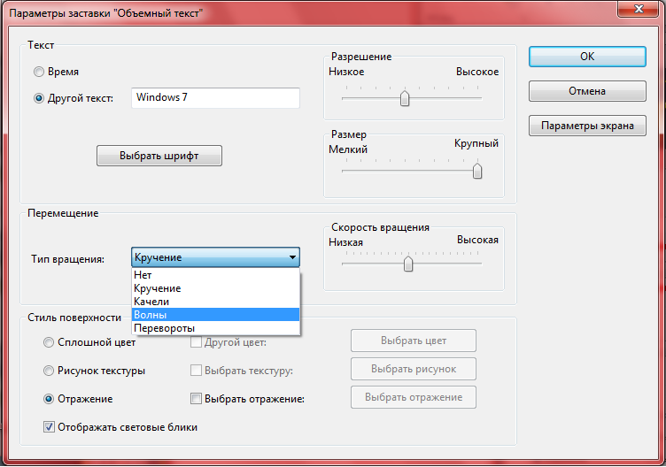
Диалоговые окна
Управляющие элементы:
Раскрывающийся список – представляет собой набор значений и выглядит как текстовое поле, снабженное кнопкой с направленной вниз стрелкой

Slide 8
Диалоговые окна
Управляющие элементы:
Счетчик – представляет собой пару стрелок, которые позволяют увеличить или уменьшить значение в связанном с ним поле

Slide 9
Диалоговые окна
Управляющие элементы:
Флажок – обеспечивает присваивание какому-либо параметру определенного значения. Флажки могут располагаться как группами, так и поодиночке.

Slide 10
Диалоговые окна
Управляющие элементы:
Переключатель – служит для выбора одного из взаимоисключающих вариантов, варианты выбора представлены в форме маленьких белых кружков.

Slide 11
Диалоговые окна
Управляющие элементы:
Ползунок – позволяет плавно изменять значение, какого либо параметра

Slide 12
Диалоговые панели
Окна папок и приложений
Контекстные меню

Slide 13

Окна папок и приложений
Основные элементы окна:
Рабочая область – внутренняя часть окна, в которой производится работа с файлами, дисками, документами

Slide 14
Окна папок и приложений
Основные элементы окна:
Заголовок окна – строка под верхней границей окна, содержащая название окна

Slide 15
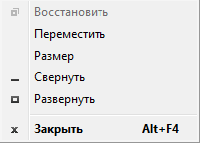
Окна папок и приложений
Основные элементы окна:
Меню управления состоянием окна – кнопка слева в строке заголовка открывает меню, которое позволяет развернуть, свернуть или закрыть окно

Slide 16
Окна папок и приложений
Основные элементы окна:
Кнопки управления состоянием окна - кнопки справа в строке заголовка открывает меню, которое позволяет развернуть, свернуть или закрыть окно
Свернуть
Закрыть
Развернуть

Slide 17
Окна папок и приложений
Основные элементы окна:
Меню окна – располагается под заголовком и представляет собой перечень тематически сгруппированных команд

Slide 18
Окна папок и приложений
Основные элементы окна:
Панель инструментов – располагается под строкой меню и представляет собой набор кнопок, которые обеспечивают быстрый доступ к наиболее важным и часто используемым пунктам меню окна

Slide 19
Окна папок и приложений
Основные элементы окна:
Поле адреса – располагается под панелью инструментов, позволяет ввести путь к папке или файлу

Slide 20
Окна папок и приложений
Основные элементы окна:
Список папок – располагается в левой части окна, позволяет быстро переходить от папки к папке

Slide 21
Окна папок и приложений
Основные элементы окна:
Границы – рамка, ограничивающая окно с четырех сторон. Размеры окна можно изменять, ухватив и перемещая границу мышью

Slide 22
Окна папок и приложений
Основные элементы окна:
Полосы прокрутки – появляются, если содержимое окна имеет больший размер, чем рабочая область окна, позволяют перемещать содержимое окна по вертикали и горизонтали

Slide 23

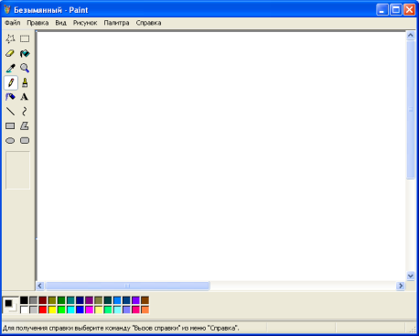
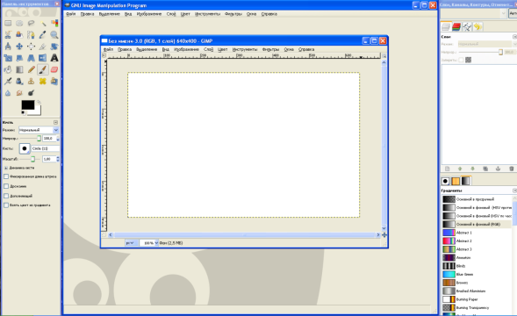
Основные типы окон
Окна папок
Окна приложений
Окна документов

Slide 24
Диалоговые окна
Окна папок и приложений
Контекстные меню

Slide 25
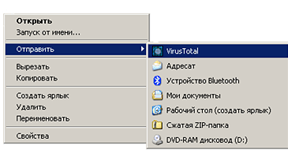
Контекстное меню
позволяет ознакомиться со свойствами дисков, папок и файлов, а так же выполнить над этими объектами различные операции (копирование, удаление, перемещение и др.)

Slide 26
Практическая работа
«Установка даты и времени с использованием графического интерфейса операционной системы»
Задание 1.
С использованием диалогового окна Дата и время в ОС Windows определить день недели, в который вы родились.
Задание 2.
Определить разницу во времени между местом вашего проживания и Гринвичем.

Slide 27
Домашняя работа
Учить записи по тетради

